Slide 1
Drive eeper
K
The Bot : will save your life
김예영
박유진
김태정

Slide 2
F
who
LOW
why
how

Slide 3
왜
“Drive Keeper”
인가?

Slide 4
사용자에게
“아버지”
같은 어플

Slide 5

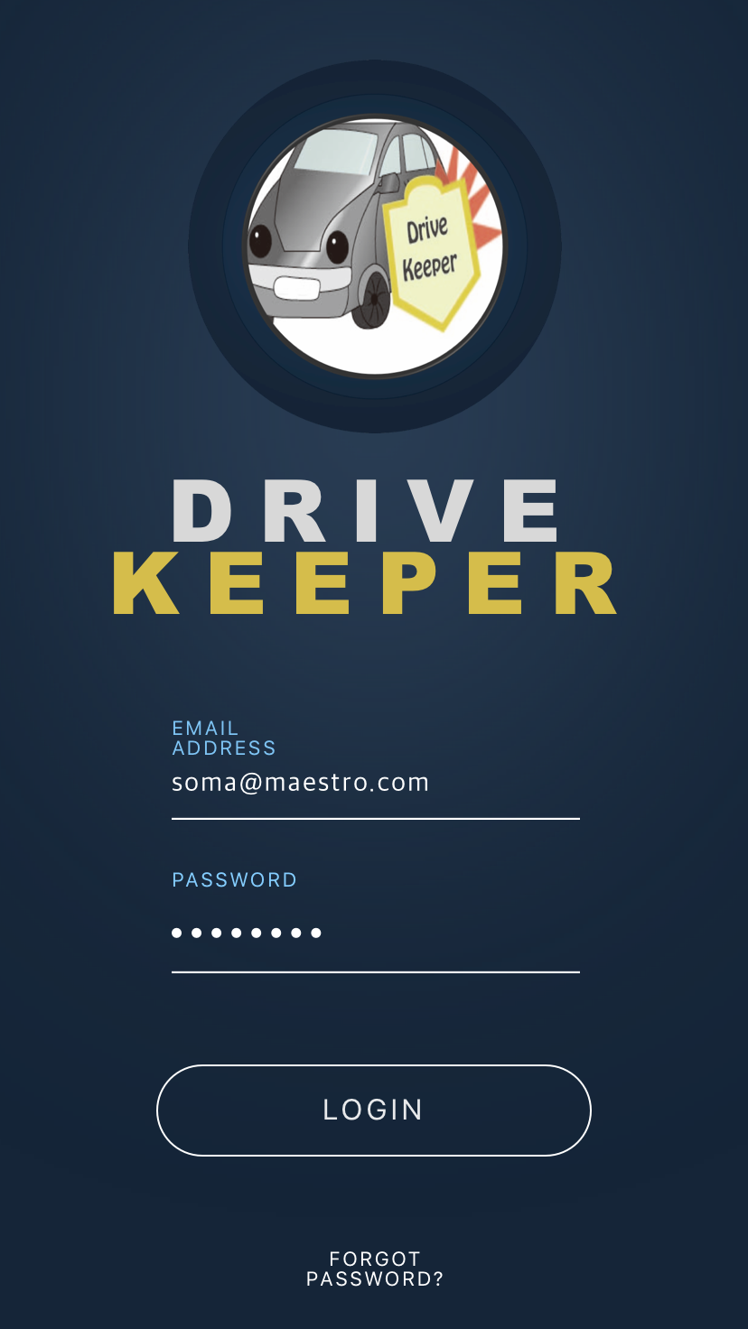

해결책!!
공공데이터 사용
음성인식 보이스 봇
안전운전
3 Key!!

Slide 6
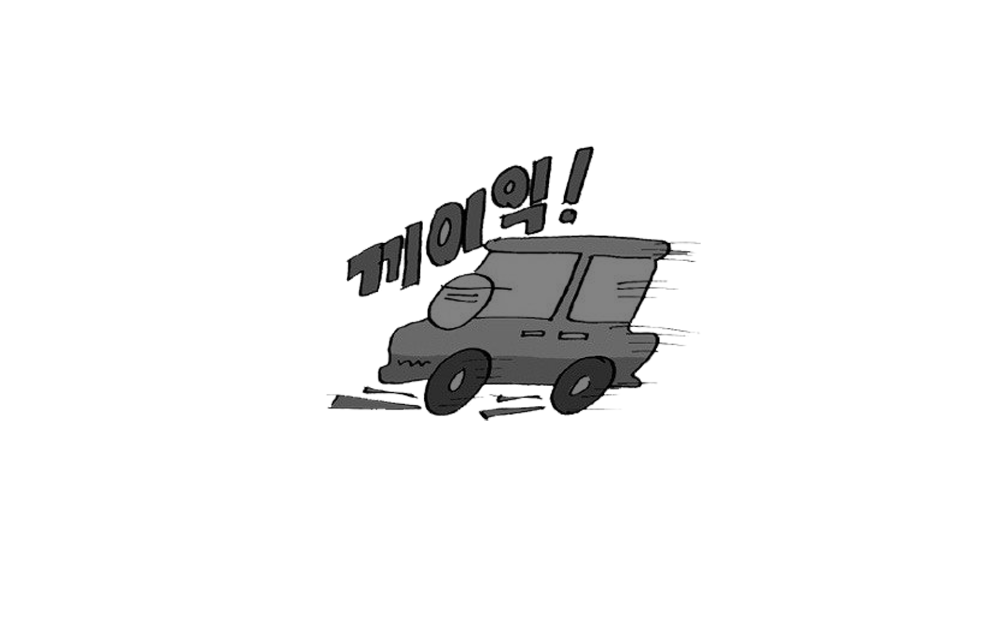
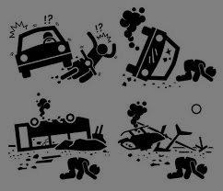
교통 안전은 무조건 예방!
사고의 요인으로 부터 격리!
Notes:
인생 2회차 사는 사람 없다. 삶이 한번이라는 걸 어필한다

Slide 7
위협
정상 운전의 요소
정체시 졸음 경험 유무 5명중 4명
고속도로 교통사고율 22.5%
정체 운전
졸음 운전

Slide 8
지난해 대비 어린이
사망자수 189%증가
교통 운전의 들
약자
고령운전자 사고율 일반운전의 약1.7배
임산부 사고시 아이와 산모 모두 위험
유아 동승
초보운전자 사고율
일반운전의 약 1.4배
고령 운전
임산부 운전
초보 운전

Slide 9
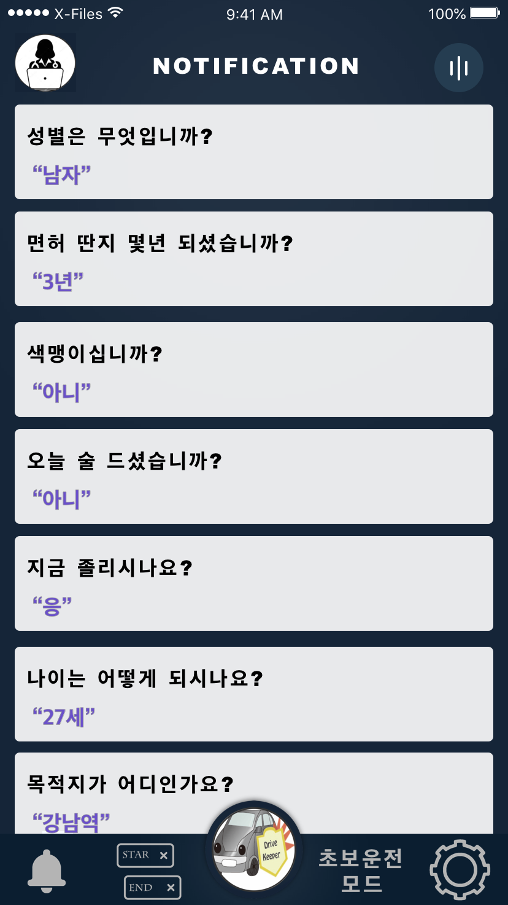
봇으로 사용자에게 정보
수집
남자!
성별은?
3년!
면허는?
아니!
색맹?

Slide 10

사용자 맞춤형
데이터를 바탕으로한 서비스

Slide 11
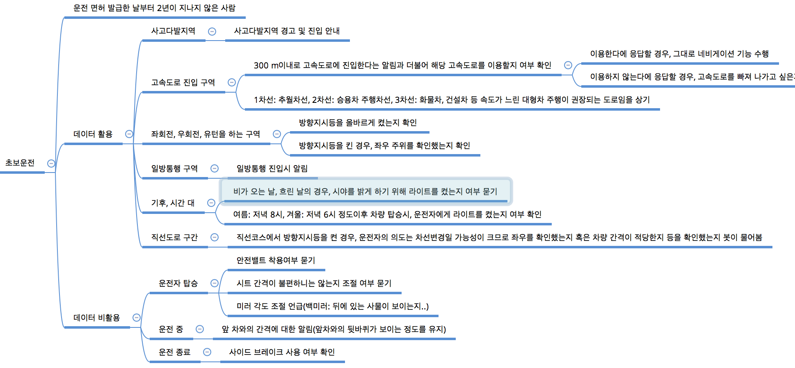
봇이수집한 데이터
공공 데이터
사용자에게 알려줄 정보

Slide 12

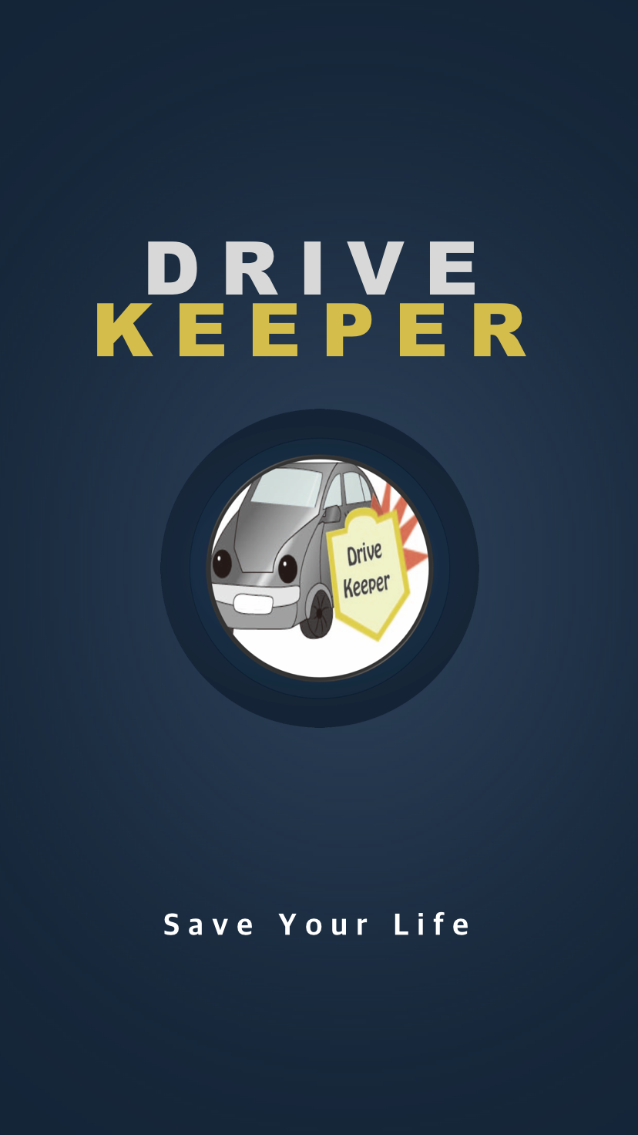

예시 : 초보운전 시나리오
운전면허딴지
얼마나 됬나요?
DRIVER
DRIVE KEEPER
SERVER
3달
3달
초보운전자 모드 작동
좌회전 구역
등장시
좌회전 구역입니다.
깜빡이 잊지마세요.

Slide 13
예시 : 졸음운전 시나리오
목적지가 어딘가요?
DRIVER
DRIVE KEEPER
SERVER
부산시 해운대구
부산시 해운대구
거리가 멀군.
졸음 운전모드
간헐적 등장
졸음 운전 위험
구간입니다.
대답해 주세요.

Slide 14



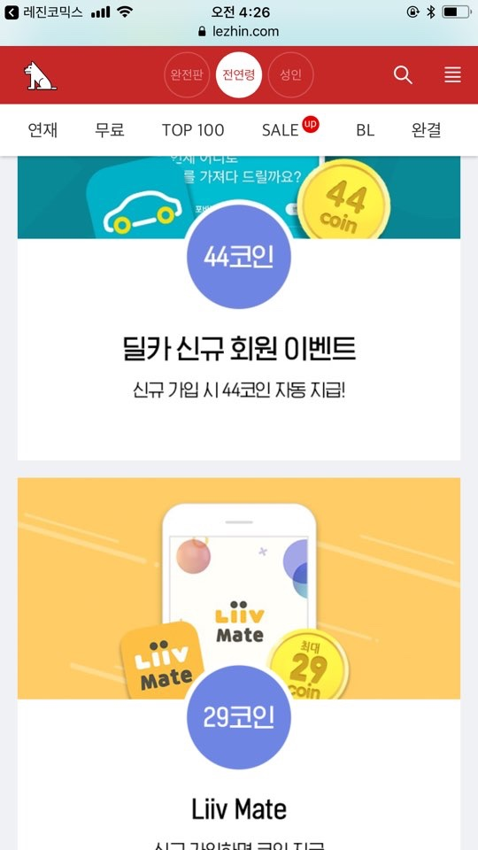
비즈니스 모델
리워드 모델
제휴
안전은 귀찮음을 댓가로 얻는다는 것을 역이용
사용자가 대답하면
해당 회사를 언급하며
적립포인트를 주는 방식
ex)스타벅스에 몇 포인트 적립

Slide 15
기대 효과
대한민국 운전자
“3천명의”
안전
Notes:
사고는 항상 상호작용이므로 교통약자의 안전을 지킴으로써 다른 운전자의 사고율도 낮출 수 있다.

Slide 16
fin

